Slide 1


Capston Design
-최종 보고서-
PIC Team 조직도
이진우 (팀장)
자료조사
PPT 디자인 및 준비
데이터셋 세팅(데이터 크롤링)
프레젠테이션
색상 추출 알고리즘 담당
김성호
- 자료조사
- 프레젠테이션
- 기온별 옷 추천
결정트리 알고리즘 담당
백정훈
-자료조사
-프레젠테이션
-CNN 신경망으로 옷 분류 딥러닝 모델 구현 담당.
김승혁
-자료조사
-프레젠테이션,
-CNN 신경망과 결정트리 알고리즘 보조
-PPT 디자인 보조
START

Slide 2
목 차
1, 과제 목표 및 필요성
1.1 과제의 목표
1.2 과제의 필요성
2. 시스템 요구사항 및 설계 결과
2.1 시스템 요구사항
2.2 설계 결과
3. 시스템 구현 결과
4. 목표 대비 달성
5. 과제를 통해 배운 점과 향후 이 과제를 이어 나갈 팀을 위한 조언
6. 시스템 테스팅 결과 및 공유에 관한 설명

Slide 3
1. 과제 목표 및 필요성

Slide 4
1.1 과제의 목표
● CNN 알고리즘을 사용하여 크롤링한 옷 데이터에 라벨을 부여하여 옷 데이터를 자동으로 라벨링 해주는 알고리즘 구현.
● CNN 기술로 라벨링 작업된 옷 데이터들과 결정 트리 구조 개념을 활용하여 기온에 적합한 옷을 추천해주는 알고리즘을 구현.
● 라벨링 한 옷 데이터의 색상을 추출한 후 사용자가 선호하는 색상과 비슷한 옷 이미지의 색상의 옷 상품을 추천해주는 알고리즘을 구현.
● 위 세 가지 알고리즘을 결정 트리 구조를 사용하여 하나의 알고리즘으로 병합.

Slide 5
1.2 과제의 필요성
● 바쁜 일상을 살아가고 있는 현대인들에게 매일 옷을 고르고 신경 쓸 시간이 부족함 . 이러한 문제점을 이번 프로젝트로 사용자의 취향(색상)과 기온에 따라 옷을 추천 받을 수 있음.
만약 이 프로젝트로 인해 입을 옷을 고민하는 시간을 줄인다면 숙면시간이 조금이라도 더 가질 수 있거나 아침 식사를 할 수 있는 시간이 생기고 온라인 쇼핑몰의 홍보 효과까지 누릴 수 있음. 이런 사소한 효과들로 결국 삶의 질을 향상시킬 수 있기에 이 프로젝트를 진행함.

Slide 6
2. 시스템 요구사항 및 설계 결과

Slide 7
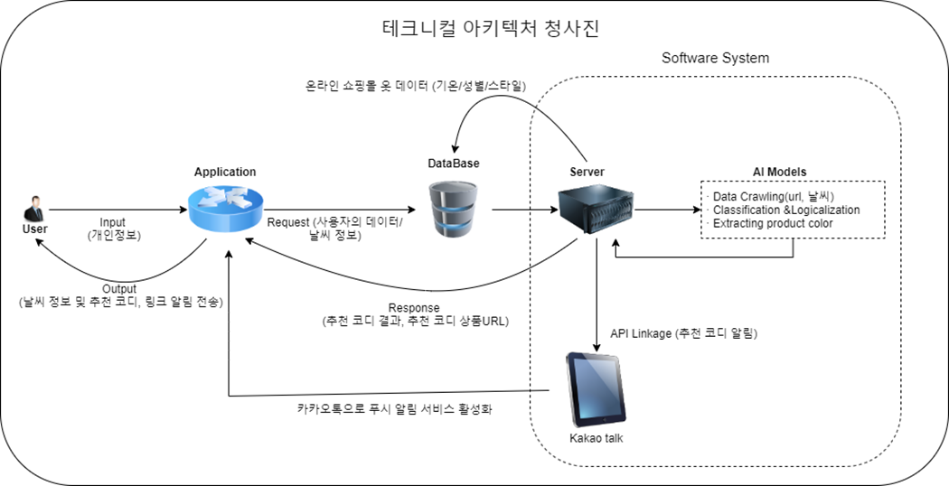
2.1 시스템 요구사항

Slide 8
2.2 설계 결과
[계획]
1) 서버에서 URL을 받아 옷 데이터를 크롤링한 후 데이터 베이스에 저장함.
2) 저장된 옷 데이터들을 CNN 신경망 알고리즘을 이용하여 라벨링 해줌.
3) 라벨링 된 옷 데이터과 결정 트리 구조를 이용해 도출된 옷을 비교하여 일치하는 이미지만 남김.
4) 남긴 옷들을 색상을 추출 알고리즘으로 이동시켜 사용자가 원하는 색상의 옷들 중 몇 가지를 도출.
[Result]
: 옷 색상의 추출 및 사용자 설정 색상 비교 , 그리고 옷 이미지들의 카테고리별 분류 및 라벨은 어느정도 구색을 갖췄지만 결정 트리 학습을 끝내 완성시키지 못하였다. 따라서,기온 별로 분류하지 못했기 때문에 각 모듈들을 병합하는 작업까지는 완수하지 못함.

Slide 9
3. 시스템 구현 결과

Slide 10
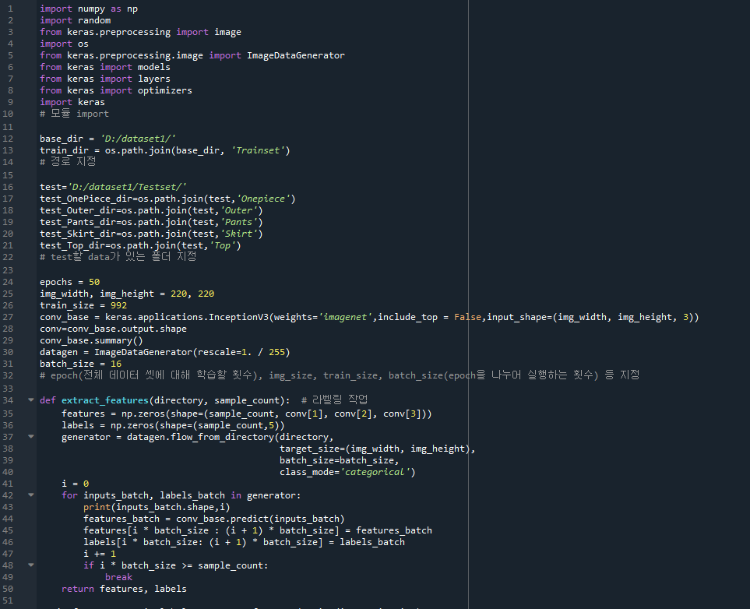
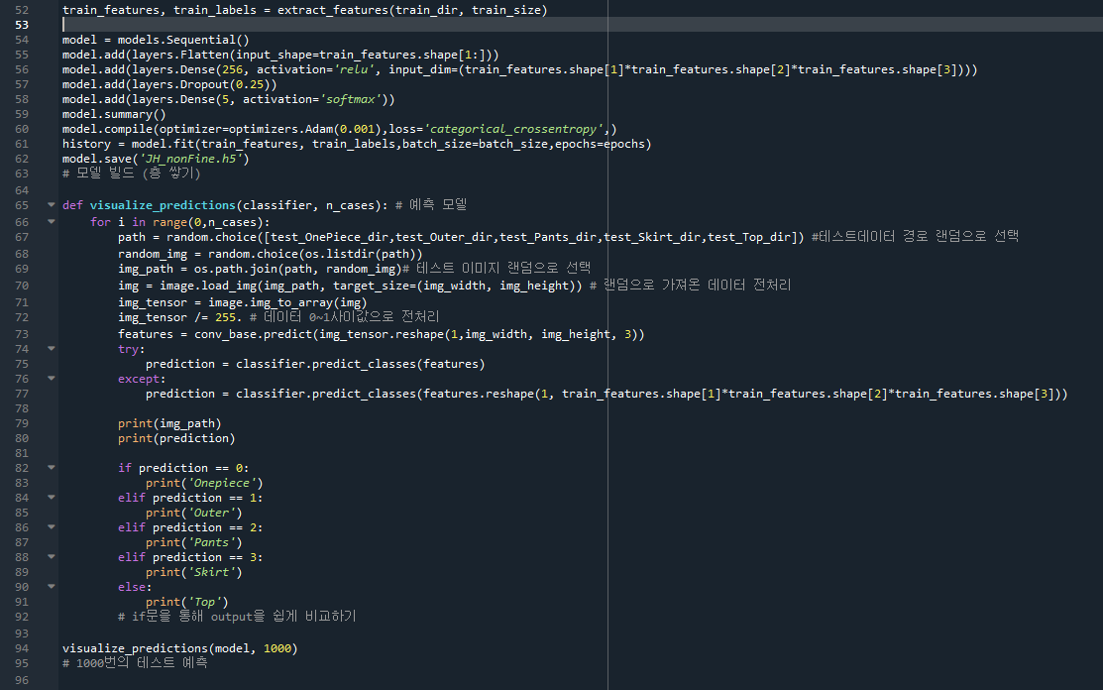
3. 시스템 구현 결과(1)
CNN 신경망 알고리즘 : CNN 신경망 기술 알고리즘을 통해 5개 항목의 카테고리 TrainSetData를 라벨링하고, Training을 거쳐 TestSet 이미지를 보고 자동으로 어떤 의류 카테고리의 이미지인지 판별.
-> 훈련 모델을 거친 예측 정확도는 평균적으로 약 70% 이상의 결과가 도출됨.
<CNN Model Code>

Slide 11
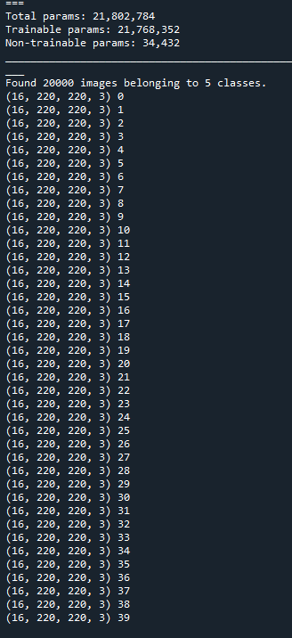
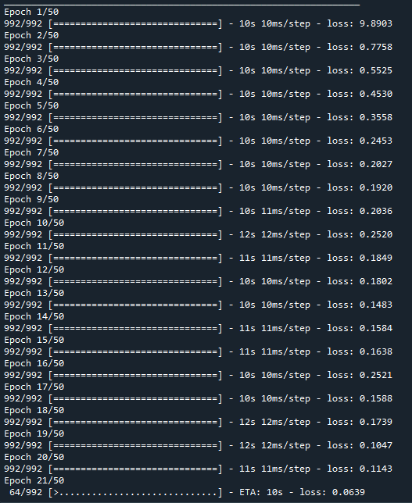
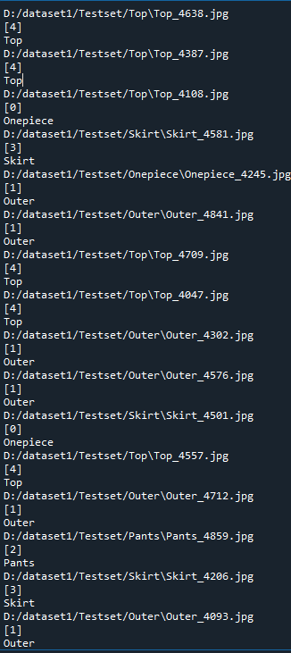
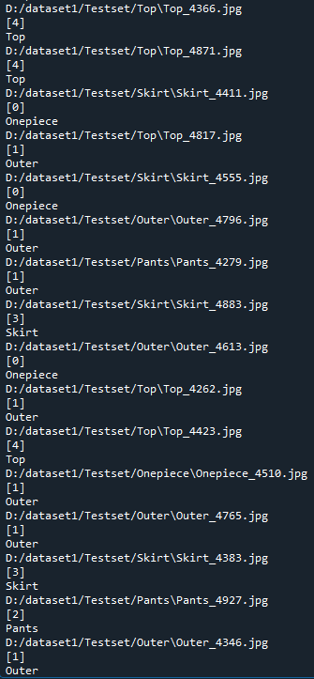
3. 시스템 구현 결과(1)
<5개의 Class에 속하는
20,000 개의 이미지 발견>
<50번의 Epoch을 바탕으로 loss값을 감소시켜 정확도 개선>
< Testset 이미지를 예측하는 모습 >

Slide 12
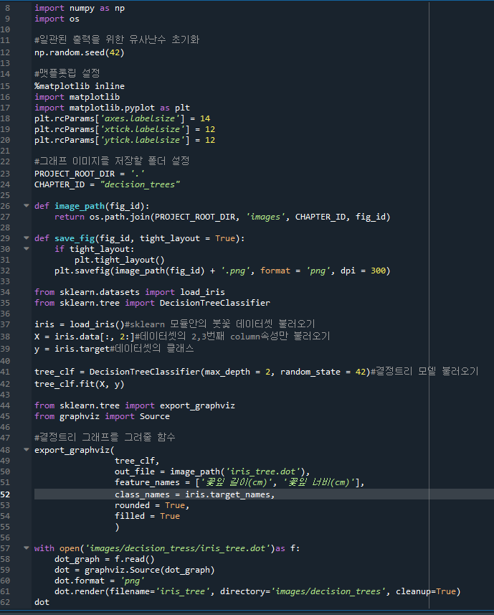
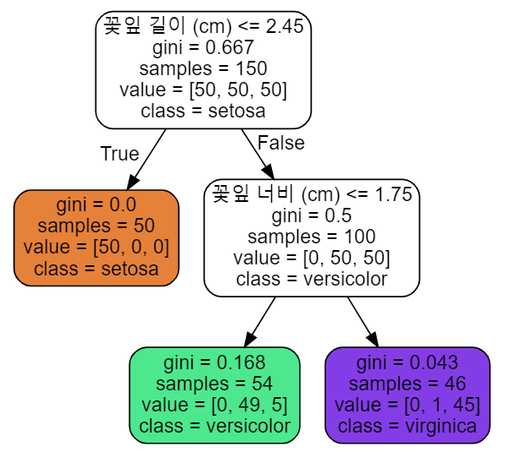
3. 시스템 구현 결과(2)
결정 트리 구조 알고리즘
: sklearn 모듈 내의 학습된 붓꽃(iris)데이터 셋을 통해 결정 트리의 작동 구조와 출력 그래프를 확인
<Decision Tree 코드>
<출력된 그래프>

Slide 13
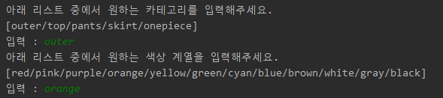
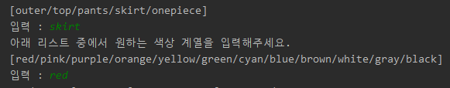
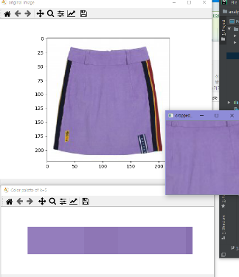
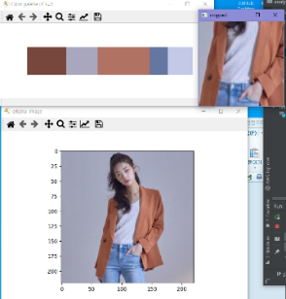


3. 시스템 구현 결과(3)
색상 추출 알고리즘 : 기본적인 색상들을 바탕으로 원하는 컬러를 입력하면, input 된 옷 상품의 색상과 비슷한 계열인지 색상값(Hue)의 경계값 구간으로 판별 후 일시성을 True/False로 출력.
 | < Test 1>
Input | : category, color ----> outer, orange
Proceseed | 상품 이미지의 Crop 및 색상 팔레트를 추출한 모습.
Output | 상품의 RGB, hexcode 색상 값들과 유사 색상 판별 Boolean 값(True) 도출.
 | < Test 2>
Input | : category, color ----> skirt, red
Proceseed | 상품 이미지의 Crop 및 색상 팔레트를 추출한 모습.
Output | 상품의 RGB, hexcode 색상 값들과 유사 색상 판별 Boolean 값 False 도출.
최종 출력물 : 이미지 컬러의 팔레트 그래프, RGB값, 컬러 Hexcode , HSV값

Slide 14
4. 목표 대비 달성

Slide 15
4. 목표 대비 달성(1)
● CNN 신경망 알고리즘
목표 | 진행 결과
CNN 신경망 기술을 이용한 Image classification | Tensorflow, Keras 오픈소스 라이브러리를 통해 CNN 모델을 구현함. Train data: 각 카테고리별 5,000장 / Test data : 각 카테고리별 1,000장 - 처음에는 라벨링 후 트레이닝 하는 시간이 너무 오래 걸렸지만, 수많은 보완을 통해 10~20분 안에 이미지 트레이닝 후 테스트하고 예측결과를 비교할 수 있게 됨. - 트레이닝을 완료한 가중치파일을 이용하여 input 이미지를 받으면 모델을 실행시킬 때마다 트레이닝 하지 않고, 즉시 테스트를 거쳐 예측 값을 확인하는 알고리즘을 개발하고자 했으나 시간적 여유가 부족하여 미완성.

Slide 16
4. 목표 대비 달성(2)
● 결정 트리 학습 알고리즘
목표 | 진행 결과
결정트리를 이용한 기온별 옷 데이터 분류 및 추천 | Sklearn 라이브러리에서 결정트리를 공유하여 matplotlib, graphviz 라이브러리를 통해 그래프를 출력. 이미 학습된 데이터셋을 이용해 그래프를 그렸으나 임의로 만든 데이터셋을 학습시키는 단계는 접근하지 못했음 - 옷 데이터를 어떤 식으로 분류하고 추천할 지에 대한 해결책도 불분명하기 때문에 결과적으로 미흡함.

Slide 17
4. 목표 대비 달성(3)
● 색상 추출 알고리즘
목표 | 진행 결과
옷의 영역만 인식하기 위한 detection 기법 구현 | - 옷 영역 인식하는 detection 기법은 끝내 구현하지 못했으며. 대신 상품 이미지의 특성상 중앙을 기준으로 위치해 있어서 카테고리별 보편적 위치에 따라 상하좌우를 일정한 크기만큼 자르는 대체 방법을 이용.
색상,채도,명도에 따른 세분화된 컬러 인식 및 추출 구현 | - K-클러스터링 기법을 이용하여 옷의 주요 이미지 추출. - 채도와 명도는 색온도 계산 학습을 완전히 이해하지 못하여 기본적인 단색상 값으로만 비교할 수 있는 알고리즘 구현.

Slide 18
5. 과제를 통해 배운 점과 향후
이 과제를 이어나갈 팀을 위한 조언

Slide 19
5. 과제를 통해 배운점과 향후
이 과제를 이어나갈 팀을 위한 조언(1)
● CNN 신경망 알고리즘
배운 점 | - 처음으로 AI에 대해 공부하고 직접 알고리즘을 구현해 봄으로써 요즘 각광받는 AI 기술에 대한 새로운 지식과 흥미를 갖게 됨. - 팀 프로젝트를 진행하면서 팀원들 각자가 이러한 프로젝트를 진행하기위해 큰 책임감과 적극성이 필요하다는 것을 알게 됨..
향후 이어나갈 팀을 위한 조언 | - AI라는 분야에 대해 무지 했었고, 처음에는 감도 못 잡았었다. 관련 서적을 구매해서 이론적인 공부도 해보고 웹서핑을 통해 지식을 얻으려고도 해보았지만 와닿지 않았다. 공개된 오픈소스 라이브러리에서 코드를 보고 무작정 코드를 짜보고, 눈으로 결과 값을 확인해봤을 때 이론으로 배우는 것보다 몇 배는 더 빠르게 이해되고 흥미를 느낄 수 있었다. 우리학과에 아직은 인공지능과 관련된 수업이 많지 않기 때문에 처음 시작이 어렵다고 생각한다. 그런 사람들은 무작정 코드를 실행시켜보고 몸으로 직접 배워보면 더 빠르고 쉽게 접근할 수 있을 것이다. - Keras 오픈소스를 활용하여 CNN 트레이닝 모델을 만들고 가중치를 저장한 후 Input 이미지 데이터를 받으면 즉시 예측 값을 Output 하고 시각적으로 비교하기 쉽게 나타낼 수 있다면 CNN을 이용한 이미지 분류는 완료한 것이라고 생각한다. - 단순히 이미지를 보고 예측하는 것으로 끝이 아니라 예측 값이 일치하면 그 이미지를 특정 폴더에 저장하는 알고리즘을 만들 수 있으면 좋을 것 같다.

Slide 20
5. 과제를 통해 배운점과 향후
이 과제를 이어나갈 팀을 위한 조언(2)
● 결정 트리 학습 알고리즘
배운 점 | -처음 팀 프로젝트를 진행하여서 진행속도도 더디고 많이 미흡한 부분이 많았지만 팀 과제를 수행할 때 개인이 가져야 할 책임감과 태도에 대하여 생각해보고 나 자신을 돌아 보는 계기가 되었던 것 같다. - AI 관련 프로젝트를 진행하면서 AI 분야에 접하게 되어 새로운 지식과 견해를 배우게 되었다.
향후 이어나갈 팀을 위한 조언 | - AI지식을 기반으로 수행할 프로젝트이기 때문에 미리 AI관련 공부를 하고 오는 것이 매우 도움이 될 것 같다. 이 분야에 대해서는 결정 트리의 개념과 구조, 결정 트리의 학습 방법에 대하여 심도 있게 공부하면 될 것 같다. 그리고 눈으로만 보지 말고 직접 코드를 실행해보고 에러를 고치는 눈으로 결과를 확인해야 습득이 빠른 점도 염두해 두면 좋다. - 다음 해야 할 단계는 모아 놓은 이미지 데이터들을 csv파일로 된 데이터셋으로 변환하고 결정 트리에 학습시키는 방향일 것이다. - 결정 트리를 이 프로젝트에서 어떤 방안으로 사용하면 좋을지 또는 다른 모델을 통해 더 좋은 결과물을 낼 수 있다면 다른 모델은 어떤 것이 있을지에 대하여 조사하는 것도 다른 방안일 것 같다.

Slide 21
5. 과제를 통해 배운점과 향후
이 과제를 이어나갈 팀을 위한 조언(3)
● 색상 추출 알고리즘
배운 점 | -이미지의 색상 추출을 위해 K클러스터링의 개념을 학습하고 적용시켜볼 수 있었다. -CNN 데이터셋을 준비하기 위해 파이썬을 기반의 웹 이미지 크롤링 기법을 활용하여 직접 코드도 구현해봤으며, 그로 인해 파이썬과 웹의 연동 방식과 파일 저장 방식 원리 등을 학습할 수 있었으며, 원하는 형식으로 몇 만장 정도의 데이터들을 편하게 모을 수 있었다. -하나의 프로젝트를 위해 다른 사람들과 협동하는 일이 쉽지 않음을 배울 수 있었고, 앞으로 이런 업무가 있을 때는 어떤 흐름과 방향으로 준비해나가야 할지 미리 체험해볼 수 있는 좋은 계기가 되었다.
향후 이어나갈 팀을 위한 조언 | 시간이 많지 않았던 것 있고 가지고 있던 지식이 부족했던 이유도 있었기에 이번에 우리가 구현한 알고리즘들은 어찌보면 약간 편법을 쓰거나 우리 각자만의 방법으로 구현했기에 다양한 테스트를 하다보면 오류가 생길 수도 있다. 대표적으로 아래와 같은 부분을 보완하고 추가해나가면 더욱 안정화될 것으로 보인다. - 이미지에서 위치에 상관 없이 카테고리별로 옷의 형태(좌표)만 인식하고, 그 좌표 내에서 색상을 추출하기 - 단순한 색상 뿐 아니라 색상/채도/명도의 관계 개념을 이용하여 인간과 비슷하게 인식할 수 있는 색상 판별 코드를 구현하기

Slide 22
6. 시스템 테스팅 결과

Slide 23
6. 시스템 테스팅 결과
● CNN 신경망 코드를 테스팅 한 결과는 트레이닝 셋을 이용하여 이미지를 학습하고 학습된 모델을 기반으로 테스트셋 이미지를 테스팅 했을 때 시각적으로 선택된 이미지와 예측 값을 눈으로 확인 할 수 있으며, 정확도 70~80% 정도 나오는 것으로 확인됨.
● 결정 트리 학습을 테스팅 하기 위해서는 옷 이미지 데이터(PNG파일)을 csv파일로 전환한 후 그 데이터로 학습시켜야 하지만 기초 설계의 빈약함과 시간이 촉박하여 구현 방법 조사와 필요한 csv 데이터들을 잘 준비하지 못해 결정 트리 학습을 완료하지 못함.
● 이미지를 가운데를 기점으로 축소시킨 후 그 부부의 색상을 추출함. 이러한 알고리즘을 이용하여 이미지를 축소시켰고, 축소시킨 이미지의 한 부분이 아닌 모든 부분의 색상을 추출, 가장 유사한 색상으로 분류과정을 거침. 테스팅 한 결과 축소한 이미지의 색상이 R, G, B 값과 Hex코드, HSV 값으로 출력됨.

Slide 24
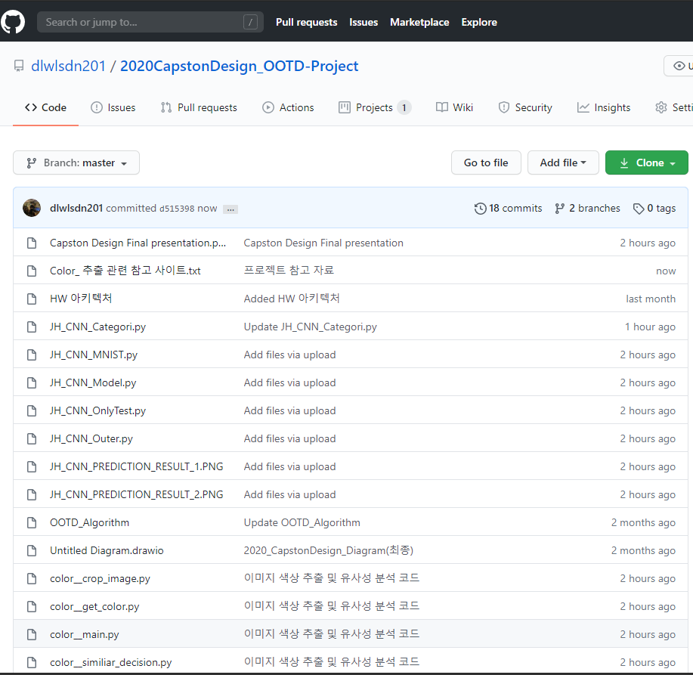
6. 공유(Git) 설명
● 링크 : https://github.com/dlwlsdn201/2020CapstonDesign_OOTD-Project
● 자료 종류:
1) CNN 옷 이미지 학습 및 카테고리별 라벨 작업 모델 코드
2) K클러스터링을 활용한 이미지 색상 추출 알고리즘 코드
3) 붓꽃 이미지 데이터를 기반으로 몇가지 조건에 따라 분류하는 결정트리구조 코드
4) 그 외 참고 자료 사이트 url 및 PPT파일, 한글파일, 각 알고리즘 구현 결과 jpg 파일, 최종 보고서, 참여자 메일 정보 등

Slide 25
감사합니다

